Slide 1


TRABAJO FIN DE GRADO · GRADO EN CIENCIA DE DATOS
Detección automática de rotura del
ligamento cruzado anterior en RM de rodilla
Comparación de CNN, Vision Transformers y Swin Transformers a igualdad de pipeline
Autor Pablo López Domínguez
Tutores José David Martín Guerrero · Yolanda Vives Gilabert

Slide 2
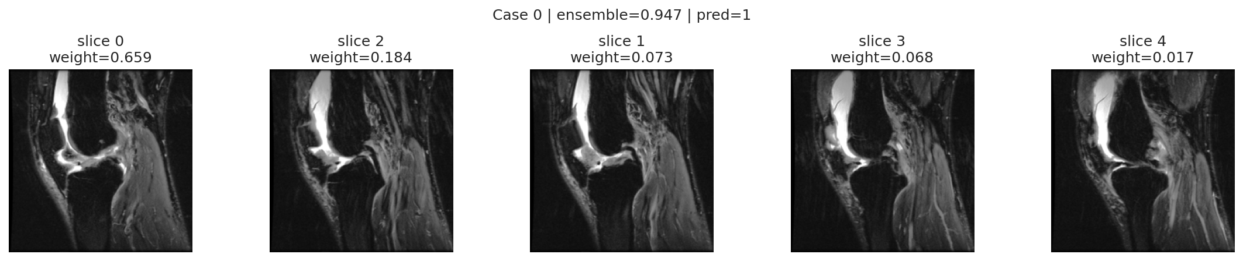
CONTEXTO CLÍNICO
El reto: diagnosticar el LCA en resonancia
La rotura del ligamento cruzado anterior es una de las lesiones de rodilla más frecuentes. Su lectura en RM exige experiencia y tiempo, y un falso negativo retrasa el tratamiento.
~21%
3 planos
min.
Cortes sagitales de un estudio real de RM de rodilla
prevalencia de rotura
en los estudios
sagital · coronal · axial
por estudio
de lectura experta
por resonancia
02

Slide 3
OBJETIVO
¿Qué arquitectura conviene, a igualdad de condiciones?
Se comparan tres familias representativas de visión por computador bajo el MISMO pipeline (mismo selector de cortes, misma cabeza de atención, mismo protocolo multi-semilla), para aislar el efecto de la arquitectura.
Re
Vi
Sw
ResNet50
ViT-Small
Swin-Tiny
Red convolucional residual
Transformer de atención global
Transformer jerárquico (ventanas)
23.5 M parámetros
22 M parámetros
27.8 M parámetros
03

Slide 4
DATOS
Dos dominios: interno y validación externa
MRNet · Stanford
Croacia · H. Rijeka
Dominio principal — entrenamiento, validación y test
Validación externa — otro escáner y población
1 250
estudios totales
917
estudios externos
875 / 188 / 187
train / val / test (por paciente)
690 / 227
sin rotura / con rotura
~21%
prevalencia de rotura
zero-shot
+ adaptación (fine-tuning)
04

Slide 5
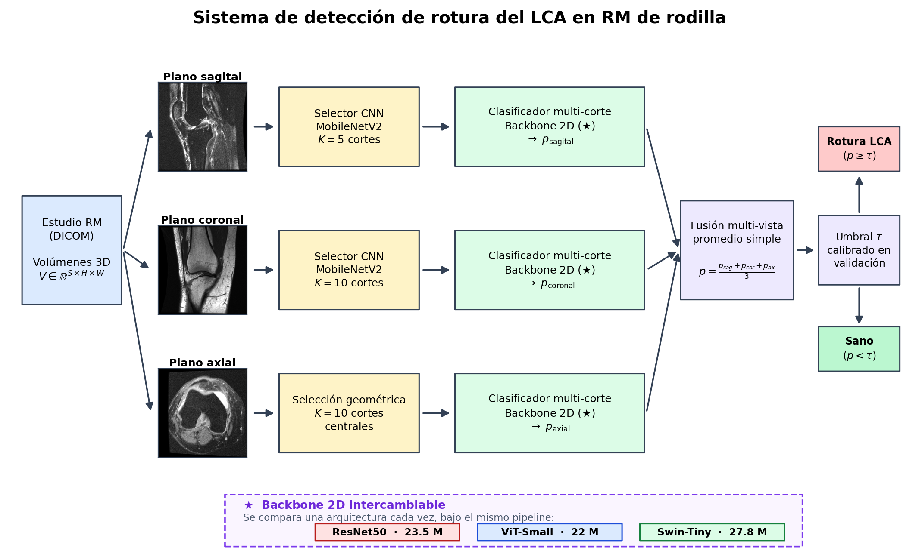
SISTEMA PROPUESTO
Pipeline end-to-end multi-vista
05

Slide 6
RESULTADOS · ROBUSTEZ
Análisis multi-semilla (10 inicializaciones)
Lectura
El plano axial es el más estable en las 3 familias.
El coronal concentra la variabilidad (peor en Swin-Tiny).
Una sola ejecución puede engañar: el multi-semilla es imprescindible.
06

Slide 7
RESULTADOS · TEST MRNET
No hay un ganador absoluto
Mayor AUC
ResNet50 · 0.954
Mayor sensibilidad
Swin-Tiny · 0.907 (solo 4 FN)
Más equilibrado (F1, precisión, especif.)
ViT-Small
07

Slide 8
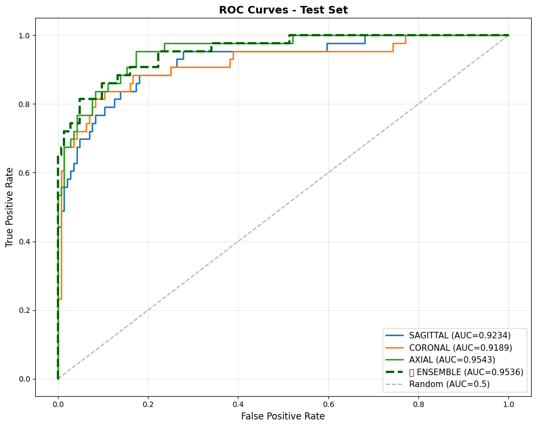
RESULTADOS · DISCRIMINACIÓN
Capacidad discriminativa: curvas ROC (test)
Las tres arquitecturas alcanzan un AUC de test en torno a 0.95: el sistema discrimina con fiabilidad la presencia de rotura.
0.954
AUC de test · ResNet50
0.943
AUC de test · ViT-Small
0.954
AUC de test · Swin-Tiny
Ensamble multi-vista — Swin-Tiny
08

Slide 9
HALLAZGO CLAVE
Más parámetros no implica más rendimiento
ViT-Small > ViT-Base
Iguala/supera a un modelo 4× mayor (86M) con solo 22M parámetros.
Swin-Small no converge
La variante de 49M colapsa al azar bajo el mismo protocolo: más capacidad dificulta la optimización con datos limitados.
09

Slide 10
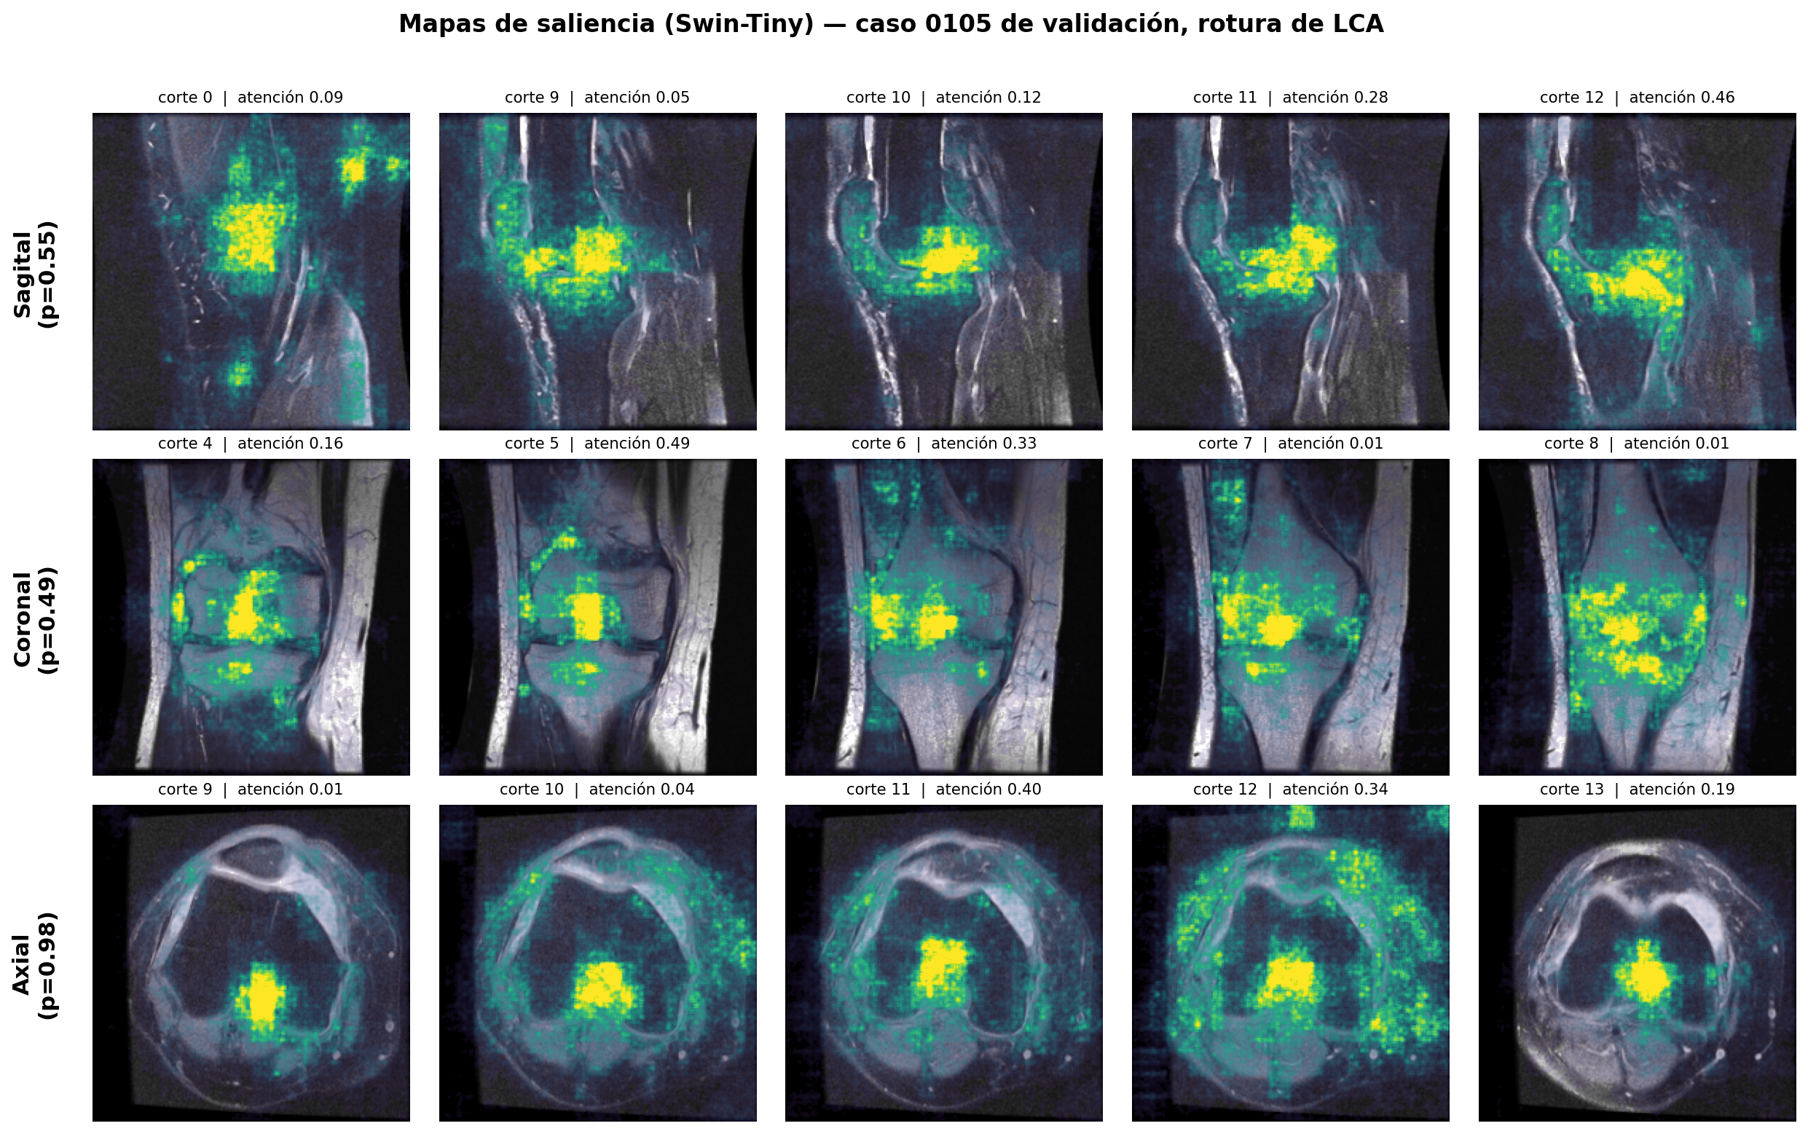
INTERPRETABILIDAD
El modelo mira donde debe: mapas de saliencia
Grad-CAM / atención
superpuestos sobre los cortes seleccionados de los tres planos.
La activación se concentra en la región intercondílea, donde se localiza el LCA.
Aporta transparencia clínica a cada predicción.
10

Slide 11
RESULTADOS · GENERALIZACIÓN
Validación externa: existe domain shift
Cae la sensibilidad
Cambian escáner, población y protocolo: el AUC se mantiene razonable pero el punto operativo se degrada.
Adaptación (fine-tuning)
0.924 → 0.936
AUC en test de Croacia tras adaptar el modelo al nuevo dominio.
11

Slide 12
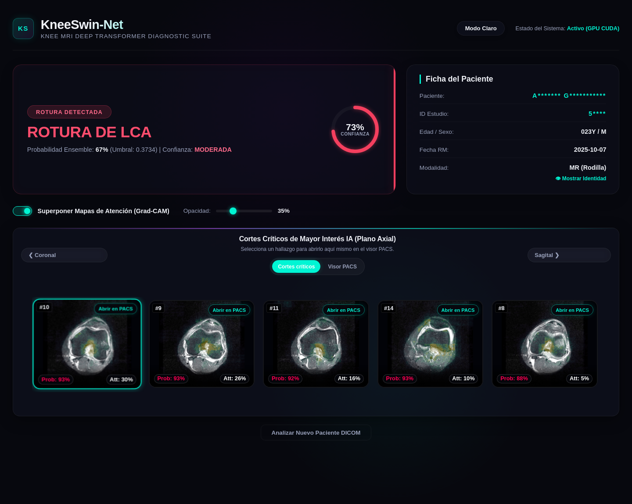
APLICACIÓN
Demostrador clínico interactivo
Carga DICOM real
Sube un estudio comprimido y obtén el diagnóstico
Inferencia en vivo
Selección de cortes + ensamble multi-vista en segundos
Explicabilidad
Mapas de calor por corte y plano
3 modelos
ResNet50 · ViT-Small · Swin-Tiny intercambiables
12

Slide 13
CONCLUSIONES
Conclusiones
01
Sistema fiable
AUC ~0.95 en test con un pipeline end-to-end, sin segmentación manual.
02
La arquitectura importa menos que el pipeline
Cada familia gana en una métrica; ninguna domina en todas.
03
Lo compacto gana
ViT-Small (22M) y Swin-Tiny (28M) igualan o superan a sus variantes grandes.
04
Generalización con matices
Domain shift real hacia Croacia; el fine-tuning lo mitiga.
13

Slide 14
Gracias
¿Preguntas?
Pablo López Domínguez · Grado en Ciencia de Datos · ETSE-UV

